Slide 1
MÔN TOÁN
Lớp 2

Slide 2
KHỞI ĐỘNG

Slide 3
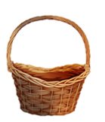
SÓC NÂU NHẶT HẠT DẺ

Slide 4
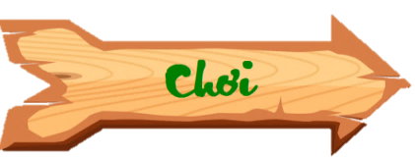
SÓC NÂU NHẶT HẠT DẺ
Chú Sóc Nâu đang cố gắng nhặt những hạt dẻ để mang về tổ. Các em hãy giúp đỡ chú Sóc bằng cách trả lời đúng các câu hỏi nhé!

Slide 5
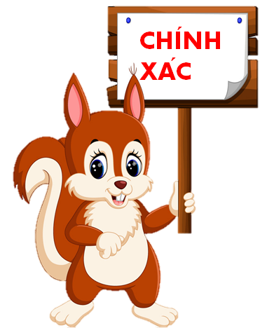
Số liền sau số 9 là số nào?
A. 8
B. 9
C. 10
D. 11

Slide 6
Số liền trước của số 20 là số nào?
A. 18
B. 19
C. 21
D. 22

Slide 7
Số liền sau số tròn chục lớn nhất có hai chữ số là số nào?
A. 89
B. 99
C. 90
D. 91

Slide 9
Qua trò chơi đã củng cố cho con kiến thức gì?

Slide 10
Bài học hôm trước chúng ta được học là bài gì?

Slide 11
Tia số là một đường thẳng được chia thành các vạch tia số. Các vạch trên tia số cách đều nhau, các số trên tia số được sắp xếp theo thứ tự từ bé đến lớn theo chiều mũi tên từ trái sang phải. Số đứng sau luôn lớn hơn số đứng trước.
Tia số là gì?
Dùng tia số để biểu thị dãy số cách đều, xác định số liền trước, số liền sau, so sánh các số.
Dùng tia số để làm gì?

Slide 12
Bài 3
Tia số
Số liền trước, số liền sau
(tiết 2)

Slide 13
LUYỆN TẬP – THỰC HÀNH

Slide 14
3
Số?
Số liền trước | Số đã cho | Số liền sau
5
6
7
30
31
29
?
67
?
68
69
?
99
98
100
?

Slide 15
4
Chọn dấu (>, <) thích hợp:
Trên tia số, số đứng trước bé hơn số đứng sau, số đứng sau lớn hơn số đứng trước
>
?
?
<
?
?
>
<
88 91 92 90 98 89 95 100

Slide 16
5
Sắp xếp các số:
a. Theo thứ tự từ bé đến lớn:
b. Theo thứ tự từ lớn đến bé:

Slide 17
Hẹn gặp lại các con
vào tiết học sau

